Slide 1
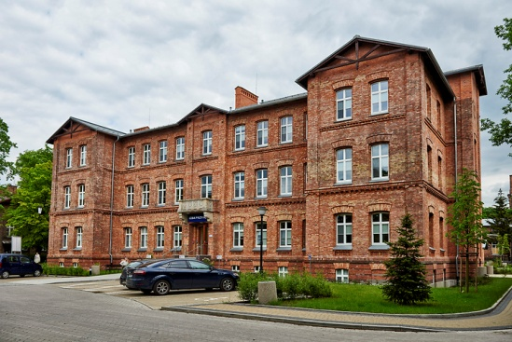
Psychiatria w Polsce - wyzwania
Agata Szulc
Polskie Towarzystwo Psychiatryczne
Warszawski Uniwersytet Medyczny

Slide 2
Konferencja APA Nowy Jork 2014
Wiceprezydent Joe Biden
'Desperate' Need for More Psychiatrists, VP Joe Biden Says

Slide 3
Joe Biden - Zmiana myślenia i widzenia zaburzeń psychicznych
Brain Research Through Advancing Innovativ Neurotechnologies (BRAIN) Innnitiative (2013)
Akty Prawne: Mental Health Parity Act Addiction Equity Act (1996/2008), Affordable Care Act (Obamacare, 2010)
100 mld USD przeznaczonych na zwiększenie dostępności do świadczeń psychiatrycznych (2013)
Nadal – za mała liczba psychiatrów!

Slide 4
Prezydent (były) USA
White House National Conference on Mental Health 2013

Slide 5
Psychiatra a współczesne społeczeństwo
Kondycja psychiczna społeczeństwa polskiego jest zła.
Istotny wzrost rozpowszechnienia zaburzeń psychicznych
- dwukrotny w lecznictwie ambulatoryjnym
- 50% w lecznictwie stacjonarnym
JAKOŚĆ ŻYCIA … ?
Moskalewicz, Boguszewska 2012, EZOP 2012
Notes:
Oczywiście, że jakość życia jest zła.
Powiedzieć o EZOP – przez kilka powojennych lat polska epidemiologia zdrowia psychicznego opierała się na statystykach psychiatrycznej ochrony zdrowia. Głównym źródłem danych były coroczne od lat 60-tych dane z IPIN jako roczniki statystyczne – były to dane z placówek lecznictwa psychiatrycznego.
Dzięki środkom finansowym z EU można było przeprowadzić szerokie badania epidemiologiczne, które odzwierciedliły rzeczywistą czestość występowania zab psychicznych.

Slide 6
czy obserwujemy wzrost zapadalności na zaburzenia psychiczne? Tak.
PONIEWAŻ:
Reforma systemu lecznictwa psychiatrycznego
Poprawa dostępności i jakości – otwarcie „na klienta”
Wiedza na temat zaburzeń psychicznych i seksuologicznych
S T R E S
Z A B U R Z E N I A P S Y C H I C Z N E

Slide 7
Kondycja polskiego społeczeństwa
Przynajmniej jedno zaburzenie z 18 zdefiniowanych w ICD10 i DSM-IV
można rozpoznać u 23,4% osób = 6 mln mieszkańców Polski.
Co czwarta osoba doświadczyła więcej niż 1 z badanych zaburzeń
Co dwudziesta piąta osoba doświadczyła 3 i więcej zaburzeń = 250 tyś osób
Kto na podium?

Slide 8
Kondycja polskiego społeczeństwa zwycięzca
Najczęstsze zaburzenia to te związane z używaniem substancji – 12,8%
W tym nadużywanie i uzależnienie od alkoholu – 11,9%
Narkotyki – 1,4%
Co stanowi:
Nadużywanie = 3 mln osób,
uzależnienie = 700 tyś osób w wieku produkcyjnym
SPA W TYM ALKOHOL

Slide 9
Kondycja polskiego społeczeństwa miejsce II
Zaburzenia nerwicowe, wśród których najczęstsze to fobie specyficzne – 4,3%, fobia społeczna – 1,8%
Zaburzenia nerwicowe dotyczą 10% populacji = 2,5 mln osób
NERWICE

Slide 10
Kondycja polskiego społeczeństwa miejsce III
Zaburzenia nastroju – depresja, dystymia, mania – łącznie rozpoznawano u 3,5% osób = 1 mln osób
Depresja – 3% badanej populacji POLSKI
ZABURZENIA NASTROJU

Slide 11
Problemy współczesnej populacji polski
uzależnienia
depresja
samobójstwa
Zaburzenia lękowe
2014 r. – 6165 osób
w tym 5237 mężczyzn
schizofrenia

Slide 12
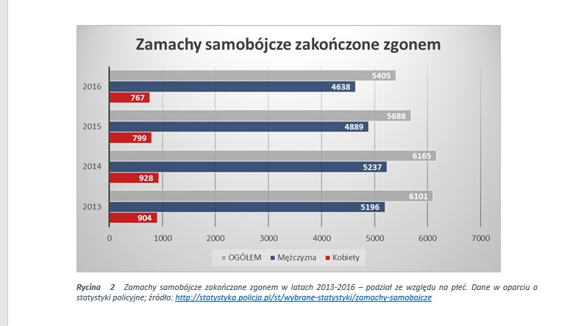

Slide 13
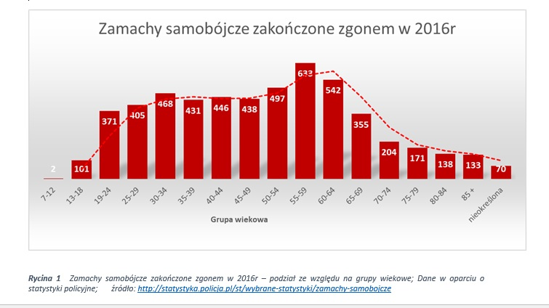

Slide 14
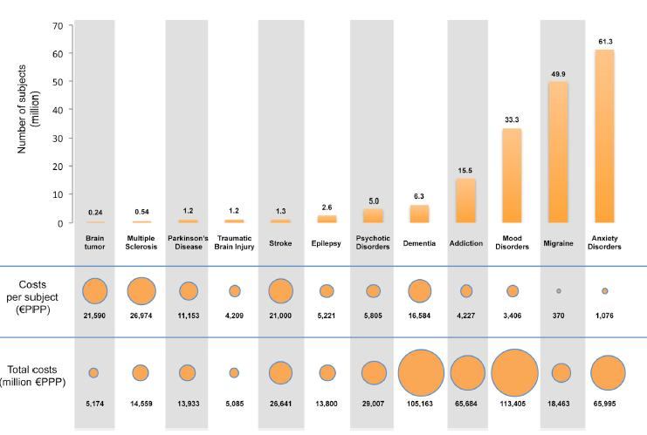
Koszty chorób mózgu w Europie w 2010 r.

Slide 15
Finasowanie – 3,4% budżetu globalnego średnia w UE – 6%

Slide 16
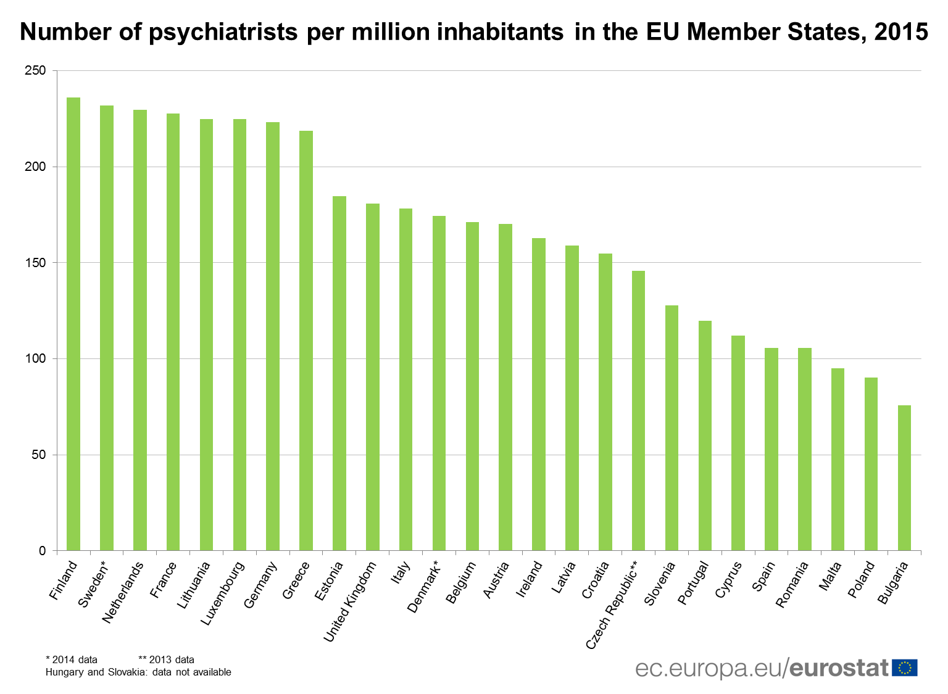
Zaledwie 90 psychiatrów na milion mieszkańców – ten wynik plasuje Polskę na niechlubnym, przedostatnim miejscu w Unii Europejskiej. Z danych Eurostat płynie smutny wniosek - gorzej jest tylko w Bułgarii (76 psychiatrów). Najwięcej lekarzy o tej specjalności na milion mieszkańców przypada w Finlandii (236), Szwecji (232), Holandii (230), Francji (228), Litwie (225), Luksemburgu (obie 225), Niemczech (223) i Grecji (219).

Slide 17
W 2016 roku z pomocy psychiatrów w poradniach (realizujących umowę z NFZ) skorzystało 1,2 mln Polaków. W Polsce pracuje nieco ponad 4 tysiące psychiatrów i zaledwie 402 psychiatrów leczących dzieci i młodzież. Dla porównania: w Niemczech - 18 200 psychiatrów (21% wszystkich psychiatrów w UE), a we Francji - 15 200.

Slide 18
Psychologów w Polsce jest więcej – ponad 18 tysięcy (wynika z badaniem BAEL w 2013 r., które obejmują również psychologów społecznych i biznesu). Jednak w ramach publicznej służby zdrowia na wizytę u tych specjalistów czeka się nawet pół roku.
Powód? W 2016 r. świadczenia w ramach umowy z NFZ realizowało: 5401 psychologów, 1780 psychologów klinicznych i 1610 psychoterapeutów. Nie każdego stać na wizytę w prywatnym gabinecie. Problem w tym, że osoby cierpiące na depresję nie mogą czekać na specjalistyczną pomoc choćby ze względu na towarzyszące tej chorobie myśli samobójcze.

Slide 19
Kierunki rozwoju - Nauka
Rozwój badań naukowych
Włączenie się w badania europejskie
Współpraca międzynarodowa
Koordynacja projektów w Polsce
Pomoc dla młodych naukowców

Slide 20
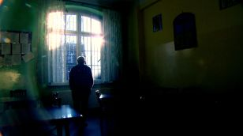
Wizerunek – zwycięża czarny PR
Czy znacie przypadek żeby psychiatra wyleczył naprawdę psychicznie chorego? to są ''konowały'' odpady z medycyny , nie nadawali się na normalnych lekarzy to zostali psychiatrami , a ich język i maniery , czy nie wskazują że to oni są ''szurnięci'' - tyle lat trzymali zdrowych ludzi i co? żaden się nie zainteresował?.......To nie ludzie to POTWORY !!! (Onet, komentarz czytelnika)
Notes:
Prezes czy wiceprezes
Czy towarzystwo walczyło o wizerunek

Slide 21
Kierunki rozwoju - Zmiana wizerunku
Przede wszystkim nasza własna praca – zadbać o właściwe standardy
Ale
Kampania medialna
Współpraca z profesjonalistami
Współpraca z organizacjami pacjentów
Reakcja na trudne sytuacje - Rzecznik

Slide 22
Kierunki rozwoju - Nowoczesna Psychiatria
Model środowiskowy
2. Przekształcenia szpitali – ośrodki specjalistyczne, opieka długoterminowa, psychiatria sądowa
3. Zmiany konieczne, ale przemyślane

Slide 23
EPA Warszawa

Slide 24
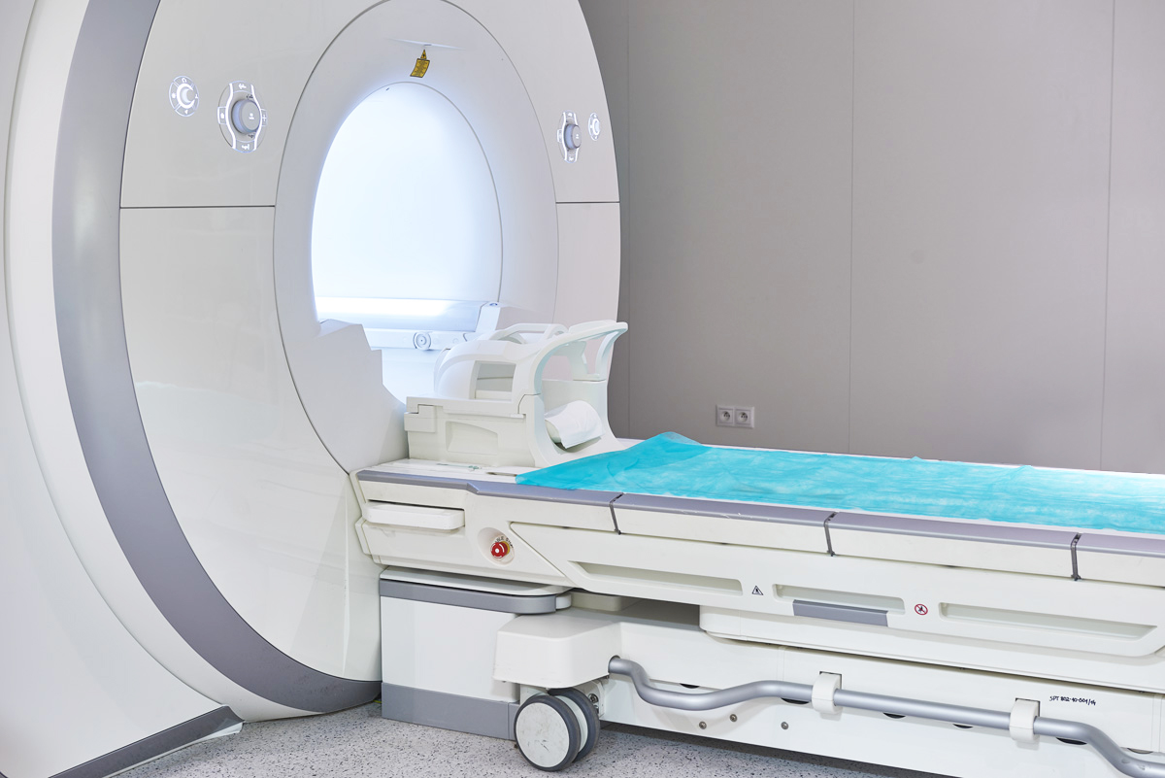
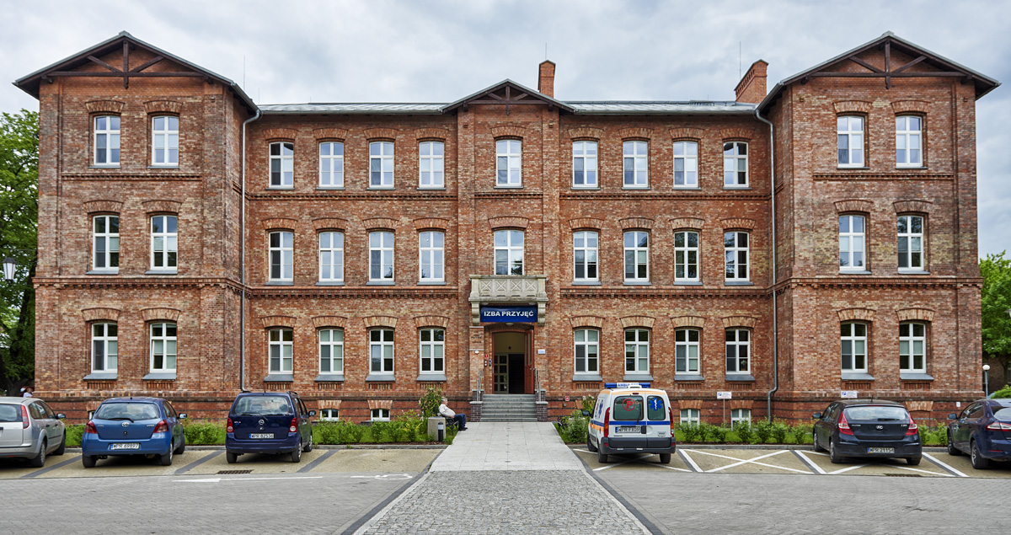
Szpital Tworki - nowoczesność
Ale z drugiej strony – potrzebne inwestycje

Slide 25
Centra zdrowia psychicznego – Zmiana paradygmatu

Slide 26
ZALECANE ROZWIĄZANIA ORGANIZACYJNE W PSYCHIATRYCZNEJ OPIECE ZDROWOTNEJ Zalecane wskaźniki dostępności w psychiatrycznej opiece zdrowotnej
Minimalna dostępność placówek
A. Centrum Zdrowia Psychicznego (CZP) dla osób z zaburzeniami psychicznymi
Placówka | Minimalny wskaźnik lub liczba placówek | Uwagi
CZP dla dorosłych | 1 CZP/50-200 tys. mieszkańców (średnio na ok. 100 tys.); CZP powinno łącznie spełniać wskaźniki dostępności proponowane dla form organizacyjnych wchodzących w jego skład; | orientacyjny wskaźnik zatrudnienia 1 pracownik/1000 mieszkańców powiatu, grupy powiatów, dużej gminy lub dzielnicy dużego miasta;
CZP dla dzieci i młodzieży | 1 CZP/100-400 tys. mieszkańców (średnio na ok. 200 tys.); CZP powinno łącznie spełniać wskaźniki dostępności proponowane dla form organizacyjnych wchodzących w jego skład | orientacyjny wskaźnik zatrudnienia 1 pracownik/1000 mieszkańców powiatu, grupy powiatów, dużej gminy lub dzielnicy dużego miasta;

Slide 27
Struktura Centrum zdrowia psychicznego dla dorosłych składa się, co najmniej z zespołu:
1) ambulatoryjnego (przychodni) - zadania: porady lekarskie i psychologiczne, indywidualna i grupowa pomoc psychoterapeutyczna, czynności pielęgniarskie, interwencje socjalne;
2) środowiskowego (mobilnego) - zadania: wizyty domowe, terapia indywidualna i grupowa, praca z rodziną, treningi umiejętności, budowanie sieci oparcia społecznego, zajęcia i turnusy rehabilitacyjne;
3) dziennego - zadania: częściowa hospitalizacja psychiatryczna w celu zintensyfikowania oddziaływań terapeutycznych lub rehabilitacyjnych;
4) szpitalnego - zadania: całodobowa opieka szpitalna w sytuacjach nacechowanych znacznym nasileniem zaburzeń lub związanym z nimi ryzykiem - podstawowym i docelowym rozwiązaniem powinny być świadczenia oddziału psychiatrycznego w lokalnym szpitalu ogólnym. Oddziałem szpitalnym kieruje specjalista psychiatra.

Slide 28
ZALECANE, MINIMALNE, DOCELOWE WSKAŹNIKI ZATRUDNIENIA W WYBRANYCH ZAWODACH ISTOTNYCH DLA PSYCHIATRYCZNEJ OPIEKI ZDROWOTNEJ Oczekiwane zatrudnienie
Zawód | Oczekiwania |  | Stan obecny
 | wskaźnik/100 tys. | liczba* | liczba
Psychiatrzy | 20,0 | 7800 | 3984
Psychiatrzy dzieci i młodzieży | 2,0 | 780 | 355
Psychologowie, w tym psychologowie kliniczni, psychoterapeuci | 30,0 | 1170 !!! | 1750
Pracownicy socjalni | 5,0 | 1900 | 300
Pielęgniarki, w tym psychiatryczne** | 20,0 (40,0) | 7800 (15 600) | 10000
Terapeuci środowiskowi, w tym specjaliści TŚ ** | 40,0 (20,0) | 15 600 (7 800) | ok.500
Pielęgniarki i terapeuci środowiskowi łącznie | 60,0 | 23 400 | 10 500
Terapeuci zajęciowi, rehabilitanci | 4,0 | 1560 | 560
Specjaliści i instruktorzy terapii uzależnień | 5,0 | 1900 | 608
Instruktorzy zdrowienia (ex-in, ex-co)*** | ? | ? | ok. 20

Slide 29
Warto spojrzeć z perspektywy pacjenta …

